Slide 1
ИНСТРУКЦИЯ:
КАК ПОДАТЬ ЗАЯВКУ НА БЕСПЛАТНОЕ ОБУЧЕНИЕ В РАМКАХ ФЕДЕРАЛЬНОГО ПРОЕКТА «СОДЕЙСТВИЕ ЗАНЯТОСТИ» НАЦИОНАЛЬНОГО ПРОЕКТА «ДЕМОГРАФИЯ»
2022г.

Slide 2
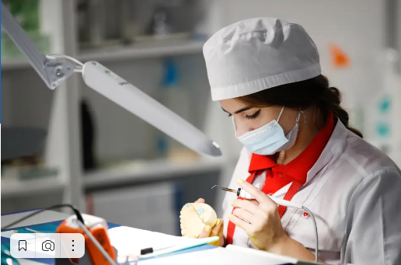
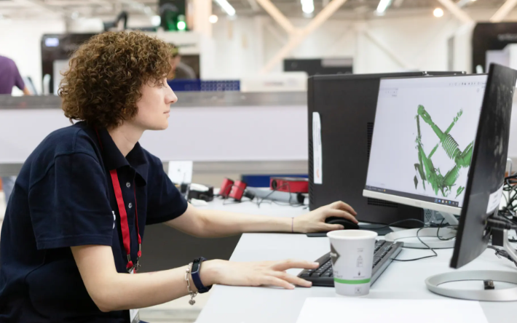
Шаг 1. Зайти на портал https://trud.worldskills.ru/

Slide 3
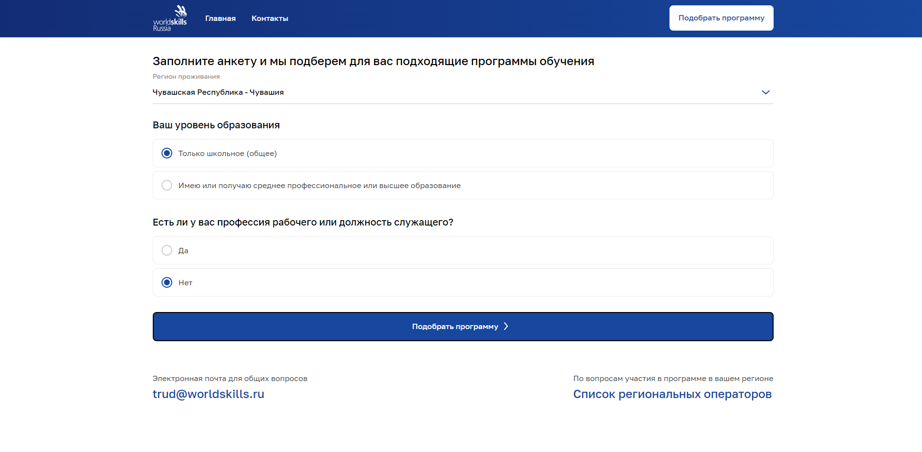
Шаг 2. Выбрать наш регион и указать уровень Вашего образования

Slide 4
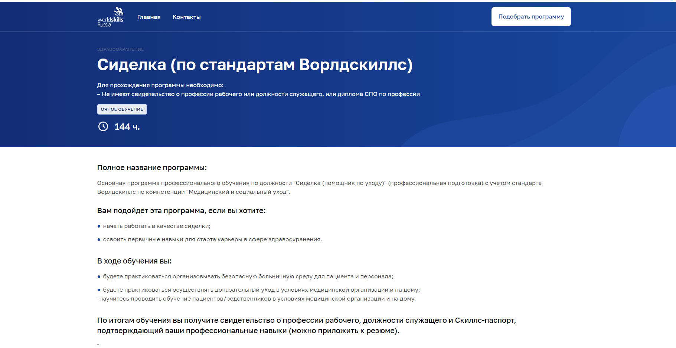
Шаг 4. Выбрать подходящую Вам программу и ознакомиться с ее содержанием

Slide 5
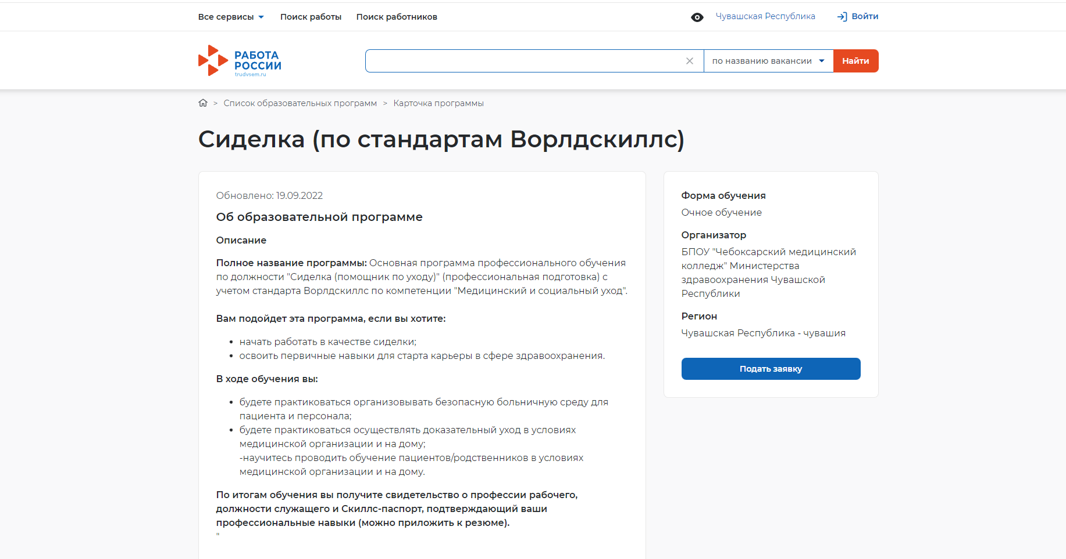
Шаг 5. Узнайте, где Вы будете обучаться и подайте заявку на обучение

Slide 6
Шаг 6. Войдите на портал «Госуслуги» и ждите одобрения заявки на Вашей почте

Slide 7
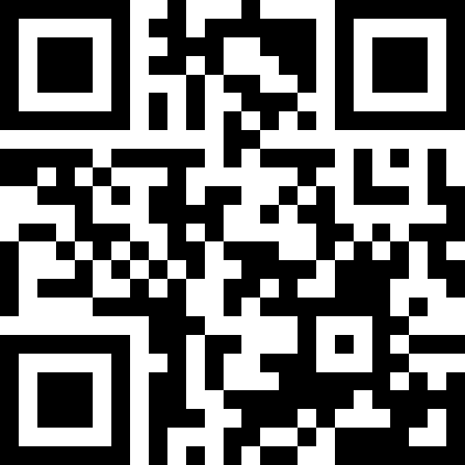
НАШИ КОНТАКТЫ:
г. Новочебоксарск,
ул. Жени Крутовой, д. 2 корп.1
https://copp21.ru/
copp21@nhmt.ru
+ 7-966-249-99-09

